Slide 1



义务教育《信息科技》五年级下册
第4单元 数字生活话安全
第12课 探寻刷脸开门奥秘
—— 算法与数字生活
芜湖市第十一中学城东校区 葛成云

Slide 2


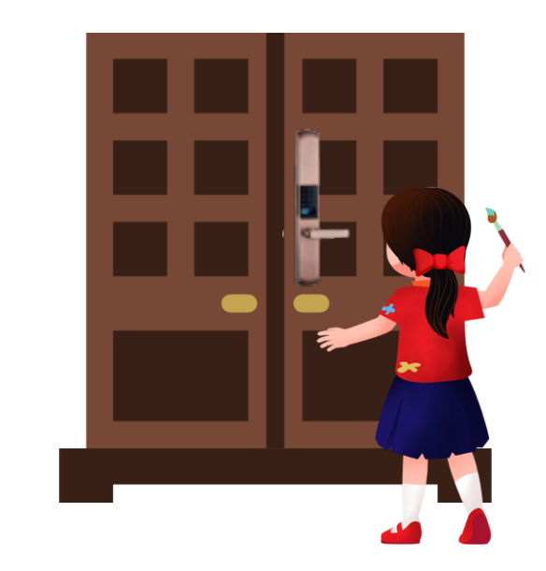
学习情境
随着科技的发展，智能门锁已经逐渐进入人们的日常生活。家里安装的防盗门可以直接“刷脸”开门，既带来了方便，也保障了家庭安全。
那么，智能门锁到底是如何识别住户身份的呢？

Slide 3





学习导航
了解智能门锁
猜想技术过程
设计探究方案
人脸识别算法
算法与数字生活
录入人脸信息
探究技术原理
分析实验数据
找出人脸特征
找出应用场景

Slide 4
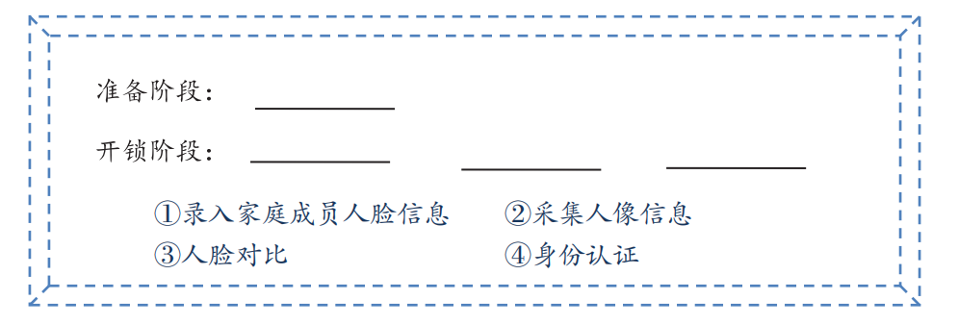
1.了解智能门锁人脸识别的工作过程
在下图中选一选、排一排，思考智能门锁是如何识别住户的。
Notes:
标题粗、大点，与正文距离大点，正文缩进不对，统改

Slide 5
2.猜想人脸识别的技术过程
机器如何识别人脸？试类比人识别人的过程，猜想机器识别人的过程。
人能确认人的身份（名字），是因为认识此人，并且非常熟悉。猜想：机器能认证人的身份，是因为 。
Notes:
标题粗、大点，与正文距离大点，正文缩进不对，统改

Slide 6
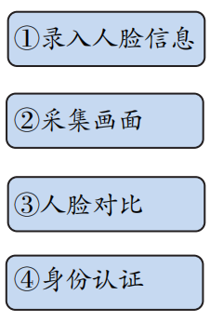
3.设计探究人脸识别技术原理的方案
观察人脸识别的工作流程，想一想针对这些环节能提出哪些探究问题，如何研究？
提出探究问题：
（1）探究人脸识别的原理
同一人的不同造型能不能识别？
（2）探究身份认证的过程
没有录入过的人脸能否识别？
人脸识别工作流程
Notes:
标题粗、大点，与正文距离大点，正文缩进不对，统改

Slide 7
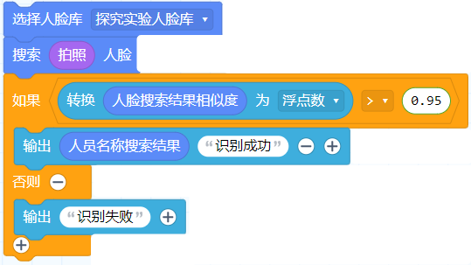
1.录入实验人员的人脸信息
打开素材中的“人脸识别”程序，在程序中录入同学的人脸信息，测试能否成功识别。
Notes:
标题粗、大点，与正文距离大点，正文缩进不对，统改

Slide 8
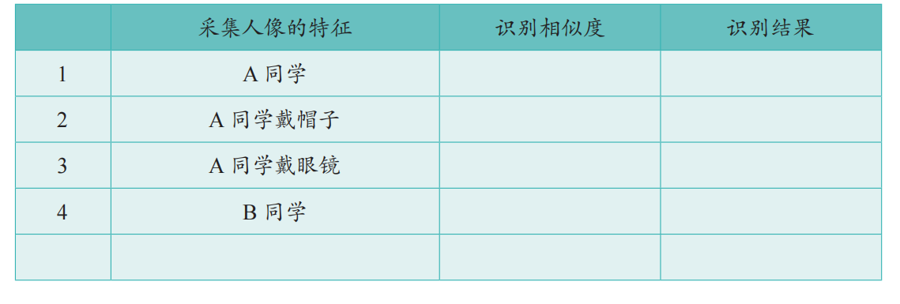
2.人脸识别技术原理的探究实验
使用模拟程序，分别测试识别不同的人脸信息，在下表中记录识别结果。
Notes:
标题粗、大点，与正文距离大点，正文缩进不对，统改

Slide 9
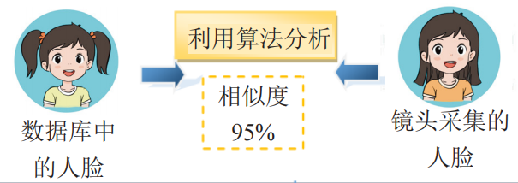
3.实验数据分析
根据探究实验中的数据记录，进行如下对比分析，根据实验现象，总结实验结论。
分析 1 ：对比前 3 组实验数据（免冠无眼镜，戴帽子，戴眼镜识别情况）
发现现象：对于同一个人各种不同的状态， （能/不能）都识别到。
结论：说明计算机是对录入人脸时，把脸的轮廓等其他特征保存成 ，对比时是用模型去对比。
Notes:
标题粗、大点，与正文距离大点，正文缩进不对，统改

Slide 10
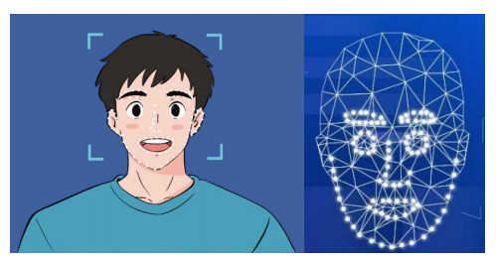
3.实验数据分析
根据探究实验中的数据记录，进行如下对比分析，根据实验现象，总结实验结论。
分析 2 ：对比第1、4组实验数据（不同人的识别情况）
发现现象：不同的人脸对比，相似度 。
结论：人脸识别有相似度的重要参数，只有相似度够大，才能找到识别结果。
Notes:
标题粗、大点，与正文距离大点，正文缩进不对，统改

Slide 11
4.完成人脸识别技术原理的探究表
根据以上探究实验，梳理人脸识别开门过程中每个环节的原理，完成如下探究表。
人脸识别的工作流程 | 技术原理
录入人脸图像 | 将人脸图像录入数据库。
人像采集 | 利用摄像头采集人脸图像。
人脸对比 | 将 和 进行对比。
身份认证 | 检测对比结果，根据 认证身份。
Notes:
标题粗、大点，与正文距离大点，正文缩进不对，统改

Slide 12
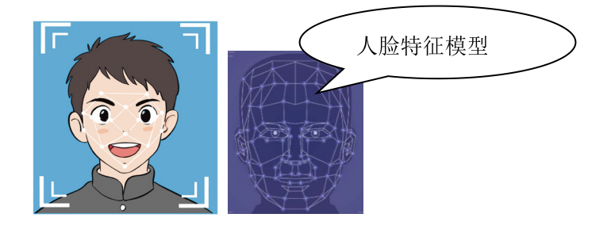
1.人脸识别算法
人脸识别技术会通过算法提取人像特征，分析建立人脸特征模型；然后与被测者的人脸特征进行对比分析，根据分析的结果给出相似值，通过这个值即可确定是否为同一人。
Notes:
标题粗、大点，与正文距离大点，正文缩进不对，统改

Slide 13

2.算法与数字生活
人脸识别虽然方便，但是也有一定的风险，例如：不规范的人脸数据使用，会泄露 信息。所以，注意不要随意留存个人信息。
数字生活中的算法应用多种多样，相比传统方式，它们更加方便快捷，精准可靠，使我们的生活更加便利，但也可能伴有配套设备昂贵，带来新的数字安全风险等局限问题。
Notes:
标题粗、大点，与正文距离大点，正文缩进不对，统改

Slide 14
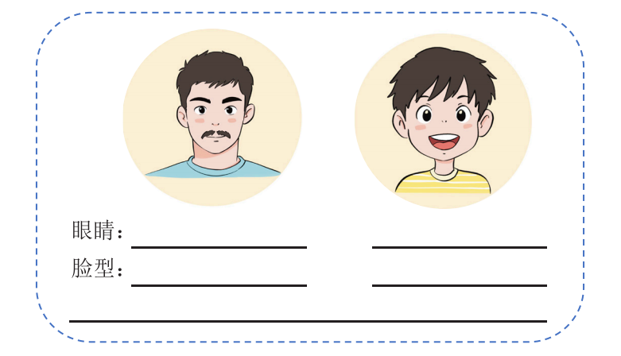
1.找出人脸面部特征
试一试，找出图中人物有哪些突出的面部特征。
Notes:
标题粗、大点，与正文距离大点，正文缩进不对，统改

Slide 15
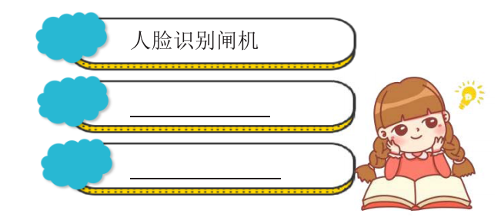
2.找出人脸识别应用场景
数字社会中，人脸识别技术应用场景越来越广泛，想一想，还有哪些应用场景，给我们的生活带来了怎样的改变？
Notes:
标题粗、大点，与正文距离大点，正文缩进不对，统改

Slide 16

义务教育《信息科技》五年级下册
下节课再见！

